Slide 1

전화를 받지 않는 너에게
57
4조
문승제 (2010136046)
박종훈 (2011136045)
우용근 (2011136073)

Slide 2

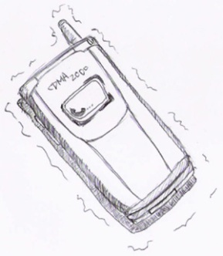
문제 상황
??

Slide 3
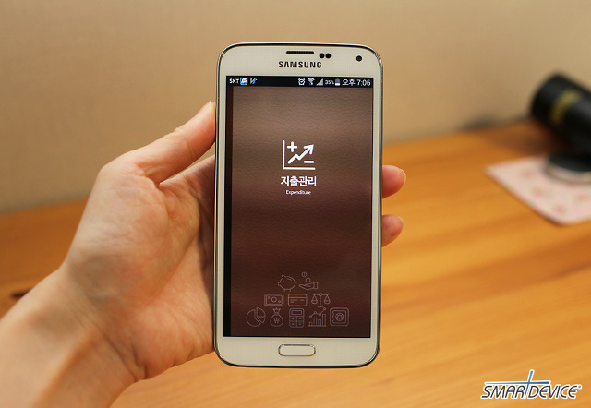
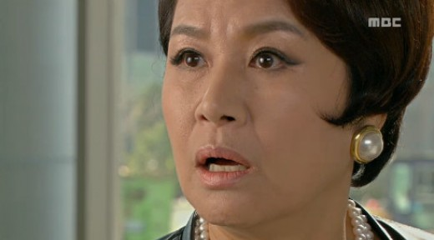
57

Slide 4
문제 정의
중요한 전화와 덜 중요한 전화를 ‘구분’하여
사용자에게 ‘확실히’ 알려줄 수 있는
시스템이 필요하다.

Slide 5

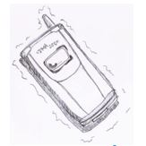
요구사항
전화를 받을 수 없어
소리샘으로 연결…

Slide 6

Q & A

